Slide 1
업스타일 세미나 5회 과정 개요
1회.웨이브 연출 및 세미업스타일, 퀵 연출법 소개
준비물-가발, 업스타일 도구 일체, 아이롱 등등
*교육 예정 소개*
2회. 드레스, 한복 머리 연출법
3회. 파티, 연주회 연출법
4회. 달비 이용한 혼주 업스타일
5회. 얼굴형, 드레스에 따른 웨딩 업스타일

Slide 2
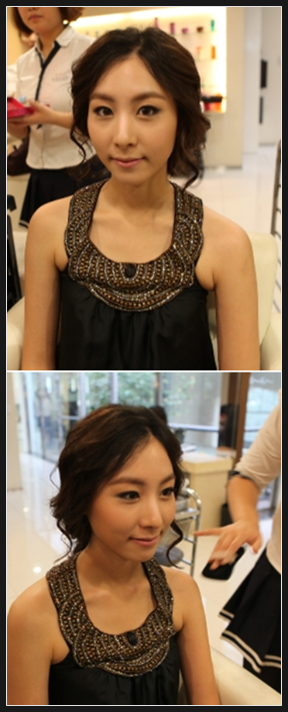
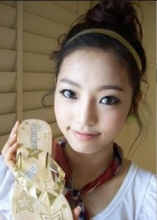
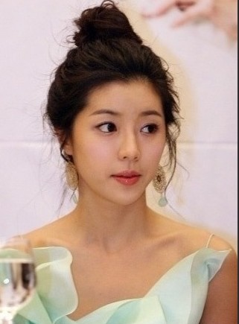
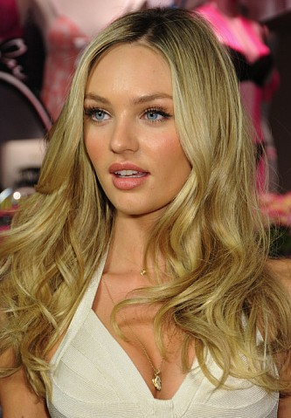
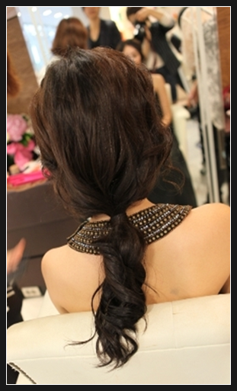
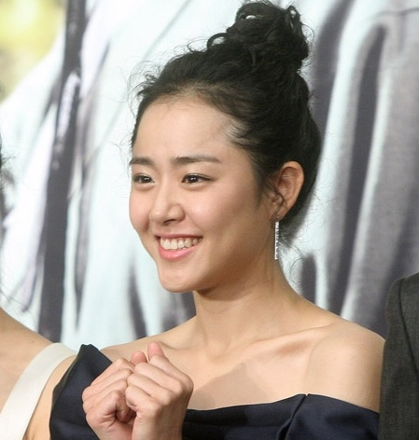
1회.살롱웍10분
네추럴업&스타일링

Slide 3
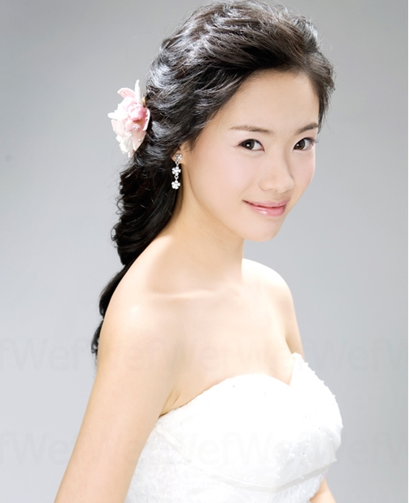
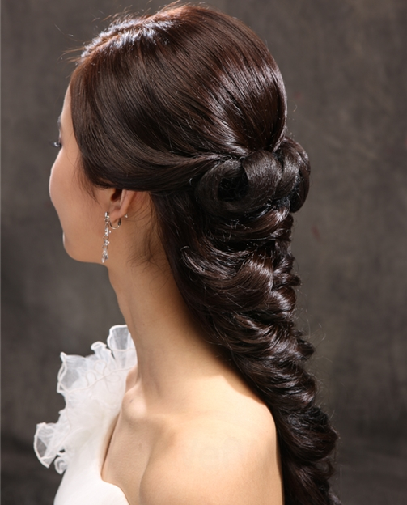
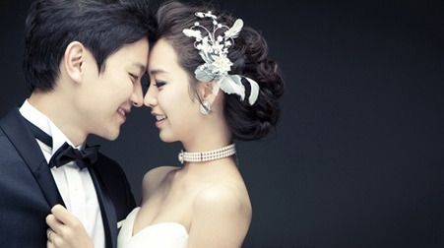
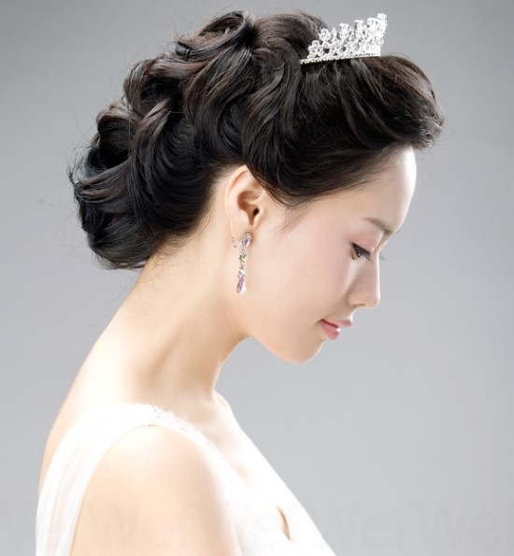
5단계 - "웨딩 업스타일"
드레스에 따라 그에 어울리는 업스타일 종류를 알아보기
웨딩 스튜디오 촬영시 그에 맞는 적절한 업스타일 디자인을 배워보기
스튜디오 촬영장에서 드레스에 따라 머리를 변형할 때 쓸 수 있는 테크닉 배워보기
웨딩 "본식" 진행시 그에 맞는 적절한 업스타일 디자인을 배워보기

